Slide 1
Практический опыт организации процесса перехода с 1С:Управление производственным предприятием на 1C:ERP + 1C:Документооборот в компании ООО «Федерал-Могул Димитровград»
Вишняков Константин
руководитель ИТ

Slide 2
О нас
Корпорация "Federal Mogul", в которую входит ООО «Федерал-Могул Димитровград», является ведущим мировым поставщиком технологий и компонентов для грузовых и легковых автомобилей, а также работает в энергетической, аэрокосмической, морской, железнодорожной и промышленных областях в России, Европе и Америке. Производственные мощности предприятия расположены в Димитровграде и других городах. В настоящее время компания в г. Димитровград производит подшипники скольжения (вкладыши, втулки, полукольца) из сталебронзовой и сталеалюминиевой ленты для двигателей грузовых и легковых автомобилей,

Slide 3
Цели проекта
Основной целью проекта стало обеспечение достоверности, непрерывности, своевременности и полноты информационных потоков.
Ведение различных видов учета в единой информационной базе. (РСБУ и US GAAP)
Снижение трудоемкости учета.
Повышение эффективности выполнения бизнес-процессов за счет максимальной автоматизации и интеграции всех участников.
Интеграция всех процессов и информационных ресурсов предприятия на базе «1С:ERP Управление предприятием» и «1С:Документоборот 8 КОРП»

Slide 4
Ситуация до внедрения
Фрагментированная и неполная автоматизация ИС двух юридических лиц (ООО «ДЗВ» и ЗАО «ТД ДЗВ»)
1C:Управление производственным предприятием,
1С:Управление торговлей
1С:Бухгалтерия Предприятия (2 базы)
1С:Зарплата и Управление Персоналом (2 базы)
MS Excel, MS Access своды
Отсутствие единой системы, объединяющей все бизнес – процессы предприятия.

Slide 5
Уникальность проекта
Сталелитейное производство
(линия заливки СБЛ)
Производство авто компонентов
Химическое производство
(участок гальваники)

Slide 6
Выбор платформы
Была выбрана система "1С:ERP Управление предприятием 2" и "1С: Документооборот. Корп"
СУБД – MS SQL Server
В качестве исполнителя проекта была привлечена компания ООО "ПрограмМастер", имеющая успешный опыт внедрения ERP-систем на производственных предприятиях.

Slide 7
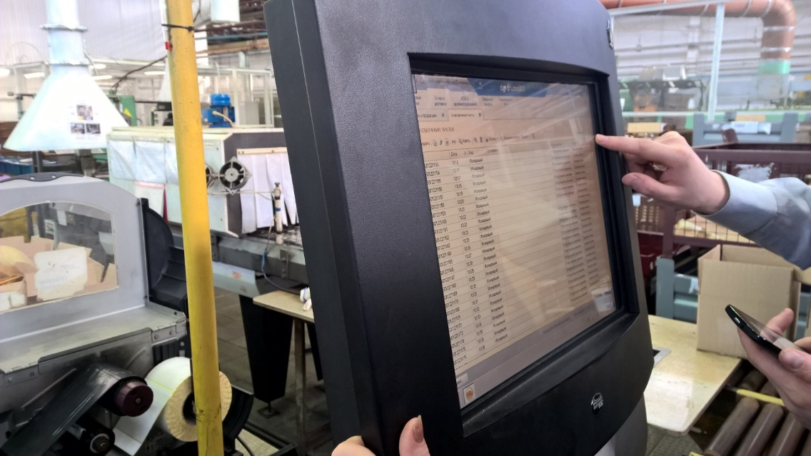
Внедренный функционал: Участок упаковки
Автоматизирован участок упаковки (с использованием мобильных компьютеров - Motorola Workabout Pro 4, промышленных защищенных стационарных ПК с сенсорными вводом, термотрансферных принтеров Zebra ZM400 и стационарных сканеров ш\к).
Аутентификация пользователей, выбор номенклатуры выполняется индивидуальными бирками с ш\к

Slide 8
Участок упаковки

Slide 9
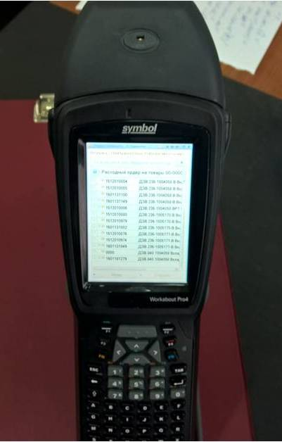
Склад готовой продукции
Реализация ордерной схемы
Отгрузка по методу FIFO
Приемка, отгрузка и инвентаризация готовой продукции автоматизированы с использованием мобильных компьютеров (рабочие интерфейсы упаковщиков, комплектовщиков и кладовщиков унифицированы).

Slide 10
Склад готовой продукции

Slide 11
Склад стальной ленты, инструмента, запасных частей, учет по ячейкам

Slide 12
Управление продажами, финансовое планирование
Управление продажами готовой продукции на основании плана продаж
Регистрация заказов потребителей
Производственное планирование – расчет планов производства (на основании плана продаж)
Финансовое планирование (планы продаж/закупок – на основании создаем заказы покупателей и заказы поставщикам)

Slide 13
1C:ERP US GAAP
Учет по американским стандартам (US GAAP) производится на основании первичных документов. Они служат основой для формирования главной ОСВ по всем счетам и баланса по стандартам US GAAP. Обязательное условие – формирование отчетности до 3 числа месяца, следующего за отчетным.

Slide 14
1C:ERP US GAAP

Slide 15
Производство
Блок «Производство ФМ» - автоматизация по нескольким переделам (используются характеристики продукции), детальный расчёт себестоимости продукции
Блок «Технология ФМ» - Карты циклов обработки
Блок «Управление ремонтами ФМ»
Литейное производство – рапорта плавок, рапорта по изготовлению СБЛ
Учет инструмента и оснастки
Организация ремонтов (учет и выдача нарядов осмотровых нарядов)
Учёт брака с использованием специальных коэффициентов
Автоматическое составление графиков поверки, аттестации средств контроля и измерений, приборов учета

Slide 16
Производство ФМ

Slide 17
Технология ФМ

Slide 18
Управление ремонтами ФМ

Slide 19
Внедренные программные продукты 1С:ERP Администрирование, безопасность
Разграничение пользовательских прав с соблюдением SOD
Администрирование (отчет по версионированию данных,
Защита учетных записей блокировкой входа при превышении порогового значения неправильных попыток входа в систему, настраиваемая и с отслеживанием состояния)

Slide 20
Разграничение пользовательских прав

Slide 21
Отчет по версионированию объектов

Slide 22
Защита учетных записей блокировкой входа

Slide 23
Интеграция с 1С: Документооборот
Автоматизация работы канцелярии
Автоматизация документооборота внутри подразделений, согласование внутренней документации (например конструкторской)
Согласование и хранение договоров в одной базе (база ERP не разрастается из-за хранения сканов договоров),
Регистрация заказов потребителей, сроков проработки и заключений о возможности изготовления

Slide 24
Результаты проекта
Увеличилась скорость и качество ведения учета за счет работы с единой информационной базой;
Повысилась прозрачность учета для руководства и аудиторских проверок; (сколько занимала проверка до и после)
Внедрение Документооборота (Автоматизация бизнес-процессов) сократило время проработки заказов от поставщиков, согласование договоров, оптимизировал канцелярию, перестали использовать бумажные журналы регистрации, сократились расходы на закупку канцтоваров (бумага и сопутствующие - например ручки, скрепки, маркеры и т.п.)
Удалось отказаться от использования нескольких разрозненных программных продуктов и поддержки разными сторонними организациями.

Slide 25
Результаты проекта
Основная фаза проекта завершена. Идет развитие.
В проекте в данное время автоматизировано 120 рабочих мест

Slide 26
Спасибо за внимание!

